Slide 1
ΖΩΓΡΑΦΙΚΗ : ΑΝΤΙΓΡΑΦΗ - ΕΠΙΚΟΛΛΗΣΗ
ΣΗΜΕΡΑ ΘΑ ΜΑΘΟΥΜΕ :
Να αντιγράφουμε σχήματα ή τμήματα μιας
ζωγραφιάς μέσα στην ίδια ζωγραφιά ή σε μια
άλλη ή και σε άλλο πρόγραμμα.
Θα χρησιμοποιήσουμε τη ζωγραφιά με τα
σχήματα του προηγούμενου μαθήματος.
Να μετακινούμε τμήματα μιας ζωγραφιάς

Slide 2
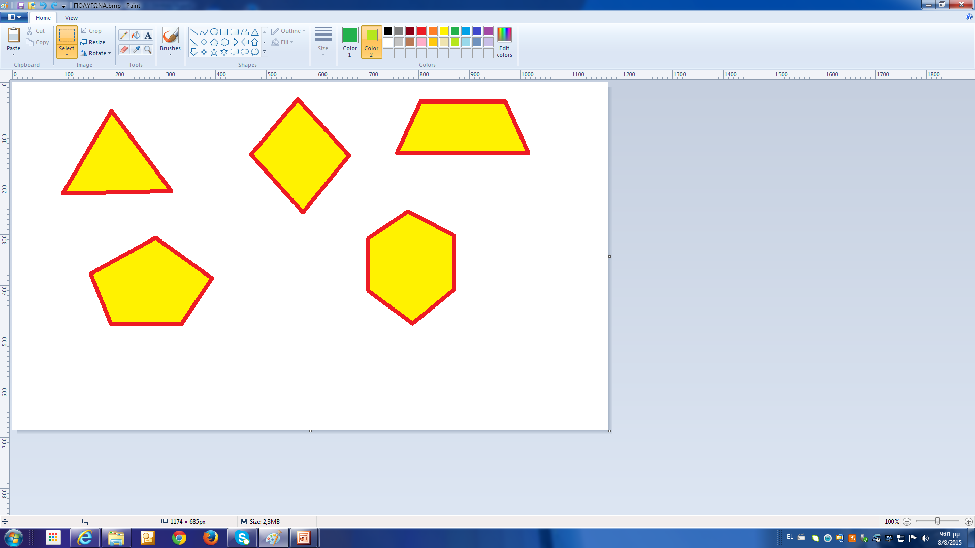
Εργαλείο επιλογής
Εργαλείο Αντιγραφής
Εργαλείο Επικόλλησης

Slide 3
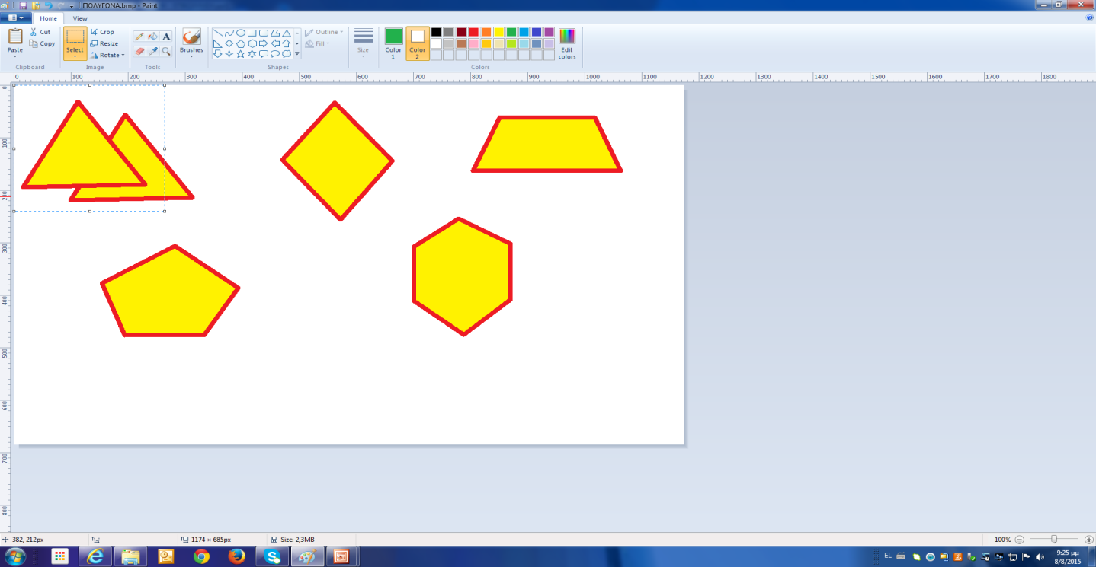
ΠΩΣ ΑΝΤΙΓΡΑΦΩ ΈΝΑ ΣΧΗΜΑ;
ΒΗΜΑ 1^{ο}
Επιλέγω το εργαλείο Επιλογής. Και στο τέλος της στήλης εργαλείων επιλέγω τη δεύτερη εικόνα για διαφανή επιλογή.
ΒΗΜΑ 2^{ο}
Με πατημένο αριστερό κλείνω το σχήμα μέσα σε ένα παραλληλόγραμμο με διακεκομμένη γραμμή.
ΒΗΜΑ 3^{ο}
Επιλέγω Αντιγραφή
ΒΗΜΑ 4^{ο}
Επιλέγω Επικόλληση
ΒΗΜΑ 5^{ο}
Με πατημένο αριστερό
μεταφέρω το νέο σχήμα
όπου θέλω μέσα
στη ζωγραφιά μου.

Slide 4
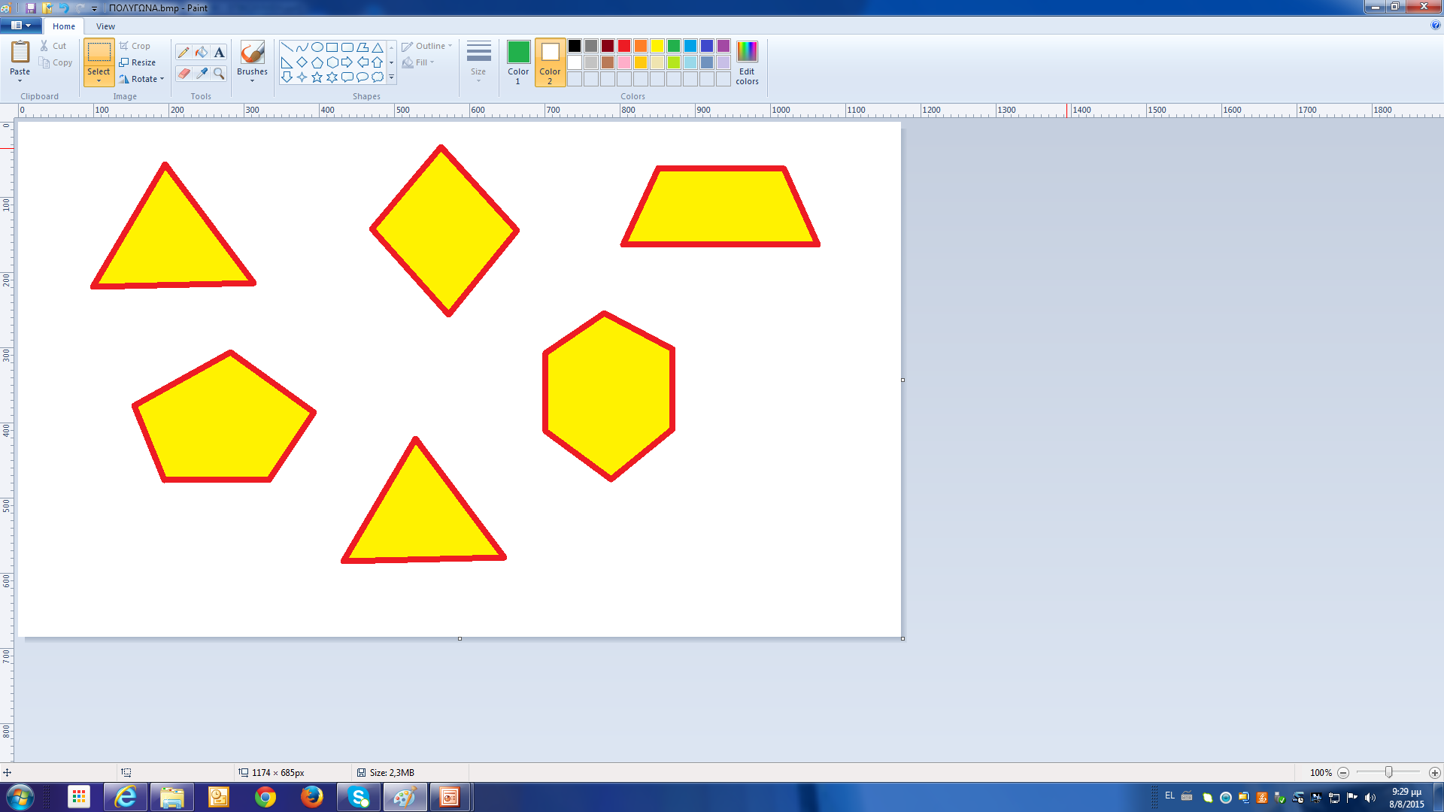

Slide 5
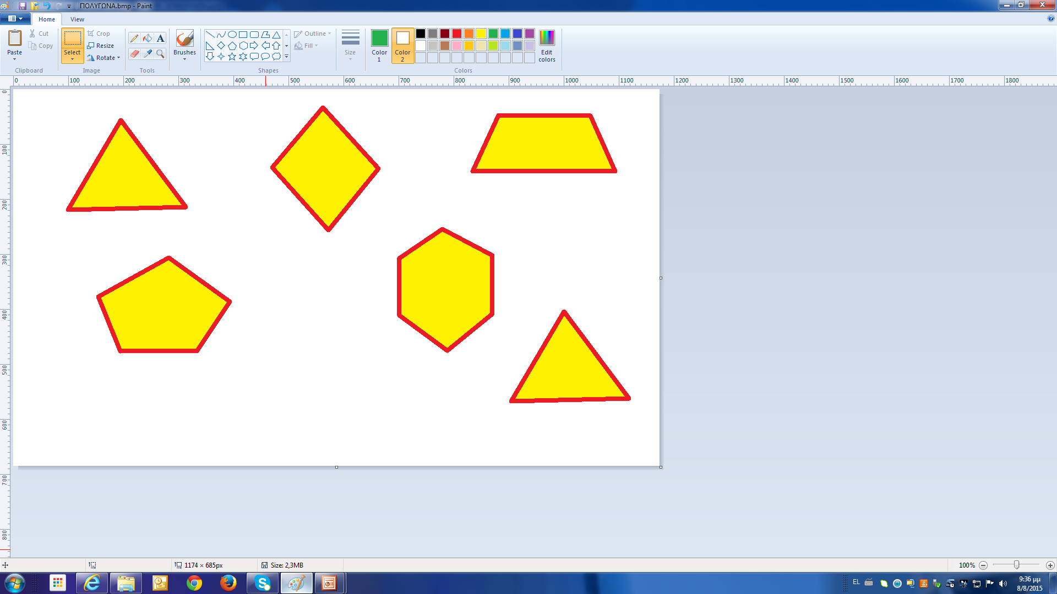
…. Για μετακίνηση σχήματος
Επαναλάβετε τα 2 πρώτα βήματα της αντιγραφής, και απλά με πατημένο
αριστερό μετακινήστε το σχήμα μέσα στην επιφάνεια σχεδίασης όπου θέλετε

Slide 6
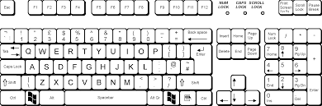
….για εξαφάνιση σχήματος
ΠΛΗΚΤΡΟ
DELETE
Επαναλάβετε τα 2 πρώτα βήματα της αντιγραφής, και πατήστε στο πληκτρολόγιο το πλήκτρο Delete και έχετε πάλι την αρχική κατάσταση.

